Slide 1
HALKBANK ENERJİ KREDİLERİ
Tuba TUNÇ YETER
KOBİ Pazarlama Daire Başkanlığı
Bölüm Müdürü

Slide 3
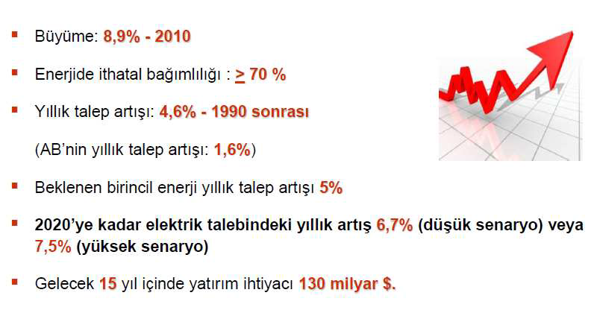
Enerji Sektörüne Bakış

Slide 4
Enerji Verimliliği ve Tasarruf
Enerji verimliliği, enerji tüketimini asgari seviyeye indirmektir ve
bunu da;
- hayat standardını,
- üretim kalitesini, ve
- isletme kârlılığını düşürmeden yapmaktır.
Örneğin; iki lambadan birini söndürmek tasarruf, aynı aydınlatmayı
sağlayan, daha az enerji tüketen lambaların kullanılması ise verimliliktir!
Enerji verimliliği, tasarrufu da içine alan bir kavramdır.

Slide 5
YENİLENEBİLİR ENERJİ VE ENERJİ VERİMLİLİĞİ
YENİ
AMAÇ
Enerji Verimliliği ve Yenilenebilir Enerji yatırımlarının finansmanı ile
Sera gazı emisyonunun “özellikle CO2 salımının” azaltılmasına katkı sağlamak,
Böylece iklim değişikliği etkilerinin azaltılmasına destek olmak,
Sonuç olarak sürdürülebilir kalkınmaya katkı sağlamaktır.
100 M EUR’luk toplam kaynağın %60’ı enerji verimliliği; %40’ı yenilenebilir enerji yatırımlarının finansmanına tahsis edilmiştir.

Slide 6
FKA ENERJİ VERİMLİLİĞİ KREDİSİ
FKA Enerji Verimliliği Kredisi ile; üretim sürecinde harcanan enerjiyi azaltarak tasarruf etmek isteyen ve enerji verimliliği, ısı yalıtımı konularında yatırım yapmayı planlayan firmalara sunuyoruz!
AMAÇ
Enerji verimliliği ve yenilenebilir enerji yatırımlarının finansmanı ile
●Sera gazı emisyonunun “özellikle CO2 salınımının” azaltılmasına katkı sağlamak,
●Böylece iklim değişikliği etkilerinin azaltılmasına destek olmak ve
Sonuç olarak sürdürülebilir kalkınmaya katkı sağlamaktır.
KREDİ KONUSU YATIRIMLAR
Gerçekleştirilen projenin enerji verimliliği kredisine konu olabilmesi için;
●Sabit kapasite durumunda toplam enerji giderlerinin (elektrik, doğalgaz, kömür, fuel oil, vb.) en az %20 azalması,
●Kapasite artışı amacıyla yapılan yatırımlarda birim çıktı başına enerji tüketiminin en az %20 azalması,
●Proje ile ortaya çıkan ilave finansal kazanımın yarıdan fazlasının enerji verimliliğinden gelmesi şartlarından en az birini sağlaması gerekmektedir.

Slide 7
Hedef Kitle, Kredi Vadesi ve Limiti
Programın hedef kitlesi;
Türkiye’de faaliyet gösteren ve çalışan sayısı en fazla beş yüz (500) olan özel sektör firmalarıdır. Birden fazla lokasyonda tesisi bulunan ve bu tesislerin hepsinin çalışan sayıları ayrı ayrı 500’den az ise FKA’dan ön onay alınmak kaydıyla, enerji verimliliği yatırımlarına da kredi verilebilecektir.
FKA’dan ön onay alınmak kaydıyla, belediyeler ile devlet üniversite ve hastanelerinin enerji verimliliği yatırımlarına da kredi verilebilecektir.
Proje yatırım tutarı en fazla 5.000.000 EUR olan yatırımlar finanse edilebilecektir.
Vade: Yatırım kredisi olarak 2 yıl ödemesiz dönem azami 7 yıl vadeli
Limit: Kredinin üst limiti 2.000.000 EUR’dur.
Kredi Euro veya TL cinsinden ve yatırım kredisi olarak kullandırılacaktır.

Slide 8
Dikkat Edilmesi Gereken Hususlar
Enerji verimliliği değerlendirmesinde dikkat edilmesi gereken hususlar şunlardır:
●İkinci el makine ve ekipman hiçbir durumda kredi ile finanse edilmeyecektir.
●Üretime yeni bir tesiste devam edilecek olması halinde yatırımın enerji verimliliği kredisine konu olabilmesi için üretilen ürün portföyünde ve tipinde herhangi bir değişiklik olmaması gerekmektedir.
●Kapasite artışı durumunda enerji verimliliği hesaplanabilmesi için ürün tipinin aynı olması gerekmektedir.
●Firmanın faaliyeti bulunmayan bir iş kolunda yeni yatırım yapması ve bu yatırımda enerji verimli makine ekipman kullanması enerji verimliliği kredisine konu olmayacaktır.
●Enerji verimli makine ekipman üreten firmaların yatırımları değil, bu tip makine ekipmanı kullanacak olan firmaların yatırımları enerji verimliliği kredisine konu olacaktır.
●Firmaların enerji giderlerini azaltmak amacıyla yapmış oldukları, lisans gerektirmeyen (<500 KWp) küçük ölçekli yenilenebilir enerji yatırımları da enerji verimliliği kapsamında değerlendirilecektir.

Slide 9
Enerji Verimliliği Danışmanlığı
ENERJİ ETÜDÜ
AMAÇ
Enerji verimliliği yatırımlarının değerlendirilmesi ve raporlanmasıdır.
Basit Etüt : 250.000 EUR’a kadar olan kredilerde Halkbank mühendisleri tarafından yapılacak bir günlük inceleme tipidir. Danışman, detaylı bir yatırım malları listesi oluşturulmuştur.
Standart Etüt : 250.000 EUR ila 500.000 EUR tutarlı kredilere ilişkin olarak danışmanın doğrudan firma mahallinde çalışmasını gerektiren inceleme tipidir.
Kapsamlı Etüt: 500.000 EUR ila 2.000.000 EUR tutarlı kredilere ilişkin olarak danışmanın doğrudan firma mahallinde çalışmasını gerektiren inceleme tipidir.

Slide 10
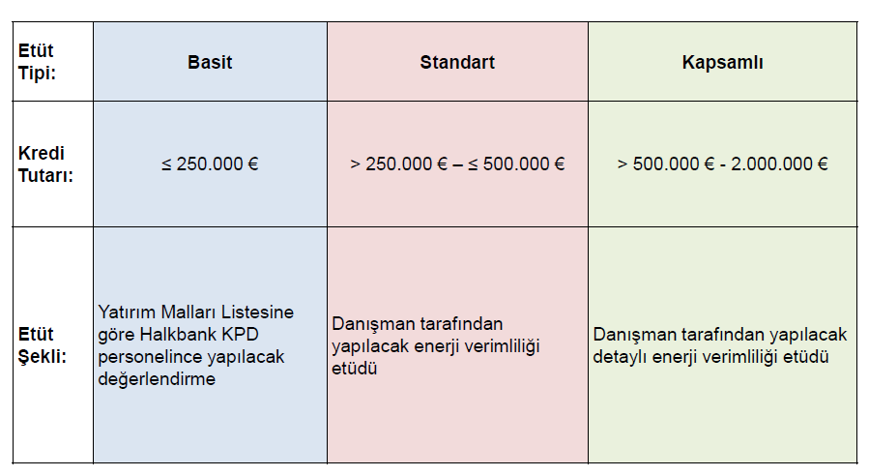
Etüt Tipleri

Slide 11
Enerji Verimliliği Etüdü – Basit Etüt
Amaç: Müşterilerimizin enerji verimliliği yatırımlarının değerlendirilmesi ve raporlanması
Kapsam: Basit Etüt, Standart Etüt ve Kapsamlı Etüt olmak üzere 3’e ayrılmıştır.
Basit Etüt
●250.000 Euro’ya* kadar olan krediler
●Halkbank Proje Finansman-Koordinasyon Bölümü ve Proje Finansman (Teknik) personeli tarafından yapılacak inceleme tipidir.
●Değerlendirme, “Yatırım Malları Listesi”ne göre yapılacaktır.
* İstisnai olarak, yatırım malları listesine göre değerlendirme imkanı bulunmayan 250.000 Euro’nun altındaki krediler için teknik danışmanlık alınması mümkün olabilecektir.

Slide 12
Enerji Verimliliği Projeleri Neler Olabilir?
●Üretim tesislerinde kullanılan makinaların daha az enerji tüketen ve/veya daha fazla ürün işleyen yeni teknoloji makinalarla değiştirilmesi,
●Motorların yüksek verimli olanlar ile değiştirilmesi,
●Mevcut motorlara hız kontrol cihazlarının ilave edilmesiyle enerji tüketiminin azaltılması,
●Aydınlatma sisteminin yenilenmesi,
●Binalarda otomasyon sistemlerinin kullanılması,
●Kojenerasyon sisteminin kurulması,
●Eski kazanların yenileriyle değiştirilmesi,
●Kazanların ve tesisatın yalıtılması,
●Bina dış kabuğunun yalıtılması,
●Klimaların A sınıfı ve üstü klimalarla değiştirilmesi,
●Split klimalar yerine merkezi soğutma sistemlerinin kurulması,
●Küçük ölçekli yenilenebilir enerji çözümlerinin uygulanması (rüzgar, güneş, vb)

Slide 13
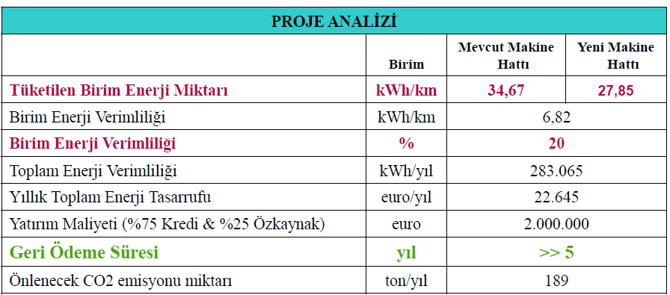
Örnek Proje: Üretim Hattı Modernizasyonu

Slide 14
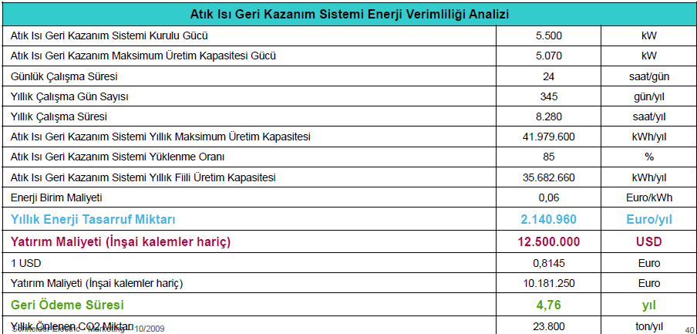
Örnek Proje: Atık Isı Geri Kazanım Sistemi

Slide 15
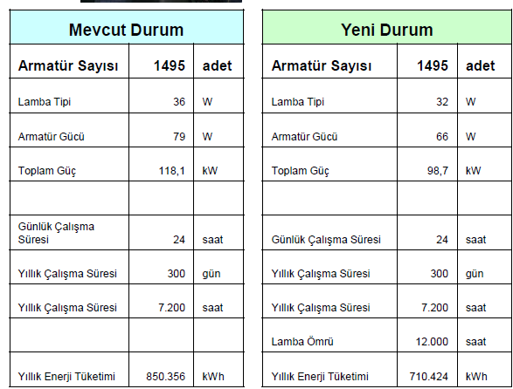
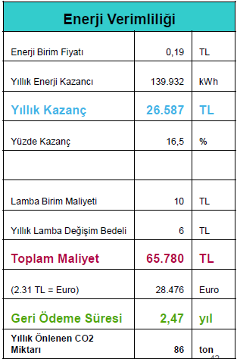
Örnek Proje: Aydınlatma Sistemi

Slide 16
Enerji Verimliği Çözümleri | Çözüm Kategorisi
Bina Çözümleri | Bina Otomasyon Sistemleri
 | Enerji verimli asansörler
 | Enerji verimli Isıtma, Havalandırma Ve İklimlendirme Sistemleri (HVAC)
 | Enerji verimliliğine katkıda bulunan ürün, ekipman, makinalar (termostatik vana, oda termostatı, su tasarruf cihazı, yüksek hızlı el kurutma makinası, sensör uygulamaları, hava perdesi, otomatik kapılari vb)
 | Enerji Yönetim Sistemleri
Termal Çözümler | Otomatik Blöf Sistemleri ile Kazan verimliliği
 | Otomatik Yakma Sistemi (Kazanlar ve Fırınlar için)
 | Reküperatör
 | Isı Değiştiriciler (Eşanjör)
 | Isı Geri kazanım sistemleri (Kazan için Ekonomizör, Hava Ön-Isıtma Sistemi)
 | Isı Pompaları
 | Kızılötesi Gazlı Isıtıcılar
 | Küçük Kojenerasyon Uygulamaları
 | Enerji verimli Brülörler
 | Yoğuşmalı Kazanlar
 | Yüksek Verimli Sıcak Su, Buhar Ve Kızgın Yağ Kazanları
Soğutma Çözümleri | Enerji verimli soğutma sistemleri

Slide 17
Enerji Verimliği Çözümleri | Çözüm Kategorisi
Elektriksel Çözümler | Aydınlatma (Armatürler, lambalar, balastlar, basit kontrol sistemleri, doğal aydınlatma)
 | Aydınlatma Otomasyonu
 | Değişken Hız Kontrol Cihazları (Gelişmiş İşlem Enstrümantasyonu Ve Kontrolü)
 | Enerji Kalitesi – Enerji Güvenliği Sistemleri (Harmonik, UPS...)
 | Otomatik Yük Atma Sistemleri
 | Kapasitör (Kompanzasyon)
 | Güç Faktörü Kontrollörü (PFC)
 | Yumuşak Yol Vericiler
 | Yüksek Enerji Verimli Performanslı Fanlar
 | Yüksek Enerji Verimli Performanslı Hava Kompresörleri
 | Yüksek Enerji Verimli Performanslı Pompalar
 | Yüksek Verimli Elektrik Motorları
 | Yüksek Verimli Elektrik Trafoları
Yalıtım Çözümleri | Bina dış kabuğu, Çatı Ve Zemin Yalıtımı
 | Tesisat yalıtımı (sıcak ve soğuk hatlar)
 | Penceler, Camlar
Küçük Ölçekli Yenilenebilir Enerji Çözümleri | Biyokütle Kazanları
 | Güneş Enerjili Su Isıtıcıları
 | Küçük Ölçekli PV uygulamaları
 | Küçük Ölçekli Rüzgar Türbini uygulamaları
Diğer Çözümler | Basınçlı hava sistemlerinde verimlilik
 | Üretimde kullanılan yüksek verimli makinalar
 | Yüksek verimli ekipmanlar (yüksek verimli soğutma ekipmanları, ev aletleri, vb)

Slide 18
FKA Yenilenebilir Enerji Kredisi
FKA Yenilenebilir Enerji Kredisi kapsamında Hidroelektrik Santrali (HES), Rüzgar Enerjisi Santrali (RES), Güneş Enerjisi Santrali, Jeotermal Santrali, Biyokütle gibi tüm yenilenebilir enerji projeleri finanse edilebilecektir. 40 milyon EUR tutarında kaynak temin edilmiştir.
Hedef Kitlesi
En fazla 10 MW kapasite gücü bulunan HES’ler bu krediden finanse edilebilecektir.
Vade
Yatırım kredisi olarak 3 yıl ödemesiz dönem azami 10 yıl vadeli
Limit
Kredinin üst limiti 5.000.000 EUR’dur.

